Slide 1
مجمع مصانع بيراميدز لتصنيع الإطارات
مشروع إنتاج المطاط
إن مجمع مصانع بيراميدز قائم على فكر بيئى مستدام، حيث يهدف إلى التقليل من كمية الإطارات المستعملة على مستوى جمهورية مصر العربية عن طريق إيجاد حلول بيئية للتخلص منها بدلاً من حرقها أو تخزينها، والذى ينتج عنه أضرار بيئية وصحية جسيمة.

Slide 2
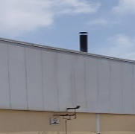
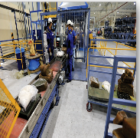
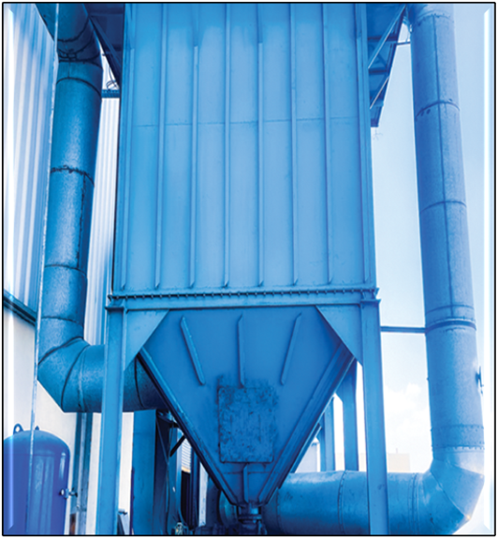
المكون الأخضر
عدم وجود صرف صناعى (عمليات تبريد مغلقة)
المشروع يراعى كفاءة إستخدام الموارد
يعمل المشروع على خفض الإنبعاثات الناتجة عن حرق الإطارات المستعملة
مُبرد (chiller)
خطوط الإنتاج
إختبارات معملية
مراحل
التنقية
نسبة التركيز المسموح بها | متوسط نسبة التركيز فى الهواء | مثال للغازات الناتجة عن حرق الإطارات
9 )جزء في المليون( | 7.3 – 10.3 )جزء في المليون( | أول أكسيد الكربون (CO)
60 (ميكروجرام/ المتر المكعب) | 72.71 (ميكروجرام/ المتر المكعب) | ثانى أكسيد الكبريت (SO2)
0.1 (ميكروجرام/ المتر المكعب) | 149 (ميكروجرام/ المتر المكعب) | كبريتيد الهيدروجين (H2S)
تجاوز نسبة تركيز انبعاثات حرق الإطارات معايير وكالة حماية البيئة. |  |  | الناتج
إدارة مخلفات المشروع
المشروع يتضمن إدارة خفض التلوث
يتم الإستفادة من مكونات الإطارات المستعملة بنسبة 100%، حيث يتم استخراج خام المطاط والسلك وخام التيل والكربون الأسود.
يتم وضع المواد الكيميائية داخل أكياس بلاستيكية قابلة للتحلل وهي (IVY Bag) لتدخل ضمن عملية الخلط.
تتم عملية خلط المواد داخلياً دون تدخل مباشر من العمال.
يتم سحب المواد الكيميائية أثناء عملية الخلط باستخدام جهاز Dust collector.
لا يوجد مداخن بالمصنع عدا مدخنة واحدة خاصة بالغلاية.

Slide 3
المكون التكنولوجى
الذكاء الصناعي وإنترنت الأشياء
معالجة البيانات الضخمة
تطبيقات الهاتف المحمول
تطبيقات الويب
الإستشعار عن بعد ونظم المعلومات الجغرافية
استخدام نظام (SAP) وهو المسئول عن تخطيط موارد الشركة مثل :
ساهمت صور الأقمار الصناعية فى اختيار موقع المصنع و أماكن مراكز البيع لتغطية مساحات أكبر ونشر منتجاتنا على نطاق أوسع. كما تم الربط بينها وبين تكنولوجيا نظم المعلومات الجغرافية لمعرفة طبيعة التربة في المناطق المستهدفة، لتحديد نسب أشكال النقشات الخارجية للإطارات من خلالها.
يوجد (website) للشركة به معلومات عن منتجاتها (الأنواع - المواصفات) وطرق التواصل المباشر بالشركة ومنافذ البيع عن طريق الإيميل، وأيضاً يوجد عليه رابط لحسابات الشركة على مواقع التواصل الإجتماعي.
في مجال الصناعة، حيث استخدمنا أحدث التكنولوجيا الألمانية وتطبيق تكنولوجيا (PLC) بمختلف أنواع الماكينات مثل ماكينة اختبار الإطارات، غير أنه تم استخدام تكنولوجيا انترنت الأشياء في ماكينات خلط المواد.
التوجه لعمل تطبيق لمندوبين مبيعات الشركة يتيح لهم الآتي:
إضافة بيانات العملاء.
استخراج الفواتير آلياً.
عمل كشف حساب للعملاء.
متابعة تقارير المبيعات.
متابعة الكميات بمخازن الشركة.
العمليات المالية كالمصروفات، والموردين، وعمليات البيع والتوزيع.
عمليات إدارة المواد المستخدمة بالشركة من حيث المواصفات وعمليات الشراء والتخزين.

Slide 4
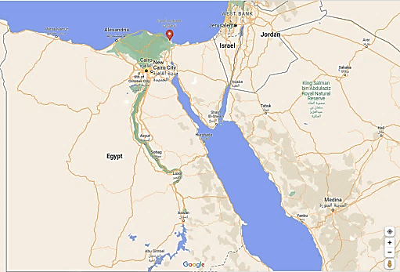
القابلية للتكرار
ثانياً : المساهمة فى حل مشكلة موجودة على نطاق كبير
أولاً : المشروع قابل للتكرار بنفس المواصفات
انبعاث الغازات السامة للهواء عند حرق الإطارات المستعملة مثل مركبات الديوكسين، التي وصفتها وكالة حماية البيئة بـ"مادة شديدة السُمّية". ولهذا فإن هدفنا هو المساهمة في تقليل هذه الإنبعاثات عن طريق عملية استخراج خام المطاط والسلك والتيل والكربون الاسود من الإطارات المستهلكة التي عادةً ما يتم التخلص منها عن طريق حرقها.
مشكلة استيراد المطاط فإننا بحاجة لتصنيع المطاط لتسهيل عملية الإنتاج وتغطية متطلبات السوق المحلي وأيضاً توفير أي كميات للتصدير في وقت قصير لتلبية متطلبات السوق الخارجى.
موقع مجمع المصانع يخدمه مينائي شرق وغرب بورسعيد ويسهل عمليات التصدير وتقليل تكلفة النقل في نطاق الوجه البحرى لجمهورية مصر العربية، وقريب من الموانئ المتواجدة ببقية المحافظات مثل (دمياط - الإسكندرية – العريش - السُخنة) وأيضا نفق سيناء.
يمكن تكرار المشروع فى صعيد مصر لتقليل تكلفة النقل والشحن للإطارات بين الصعيد وشمال الجمهورية.
مينائى شرق وغرب بورسعيد
ميناء دمياط
ميناء الاسكندرية
نفق سيناء
ميناء العريش
ميناء السُخنة
إسم المنتج | الطاقة الإنتاجية الحالية يومياً | الطاقة الإنتاجية بحلول نهاية عام 2023
الإطارات الخارجية | 10 آلاف إطار | 30 ألف إطار
الإطارات الداخلية (بالون الهواء الداخلى) | 18 ألف قطعة | 90 ألف قطعة
باتش لحام الإطارات | 1.5 مليون قطعة | 8 مليون قطعة
قطع الغيار المطاطية | 15 ألف قطعة | مليون قطعة (بحلول نهاية العام الحالى)
خام المطاط | 30 طن | 60 طن
إطارات خارجي
بالون داخلي
قطع الغيار
خام المطاط
باتش اللحام
الإطارات هي ثاني أكثر منتج مستخدم بعد البترول فهي صناعة لن تموت لكثرة الطلب عليها، مجمع مصانع بيراميدز له طاقة إنتاجية يومية 28 ألف إطار حالياً ما بين إطارات خارجية وبالون داخلي بالإضافة إلى إنتاج باتش اللحام وقطع الغيار المطاطية، غير أن المصنع قادر
ثالثاً : المشروع مبتكر ومتفرد :
المشروع الأول من نوعه فى مصر والشرق الأوسط ومصنف السابع عالمياً لإنتاج خام المطاط المُستخرج من الإطارات.
مجمع مصانع بيراميدز متفرداً بكونه يشمل عدة مصانع لتصنيع الإطارات الخارجية والداخلية وباتشات اللحام وقطع الغيار ومادة اللحام السريع للإطارات فى نطاق مجمع واحد بخلاف 193 مصنع حول العالم لصناعة الإطارات الخارجية فقط.
يعد المشروع مصنف الثانى عالمياً فى إنتاج مادة اللحام السريع للإطارات بكافة أنواعها.
على إنتاج 120 ألف إطار يومياً ما بين إطارات
خارجية وبالون داخلي مما ساعد في تغطية متطلبات السوق المحلى.

Slide 5
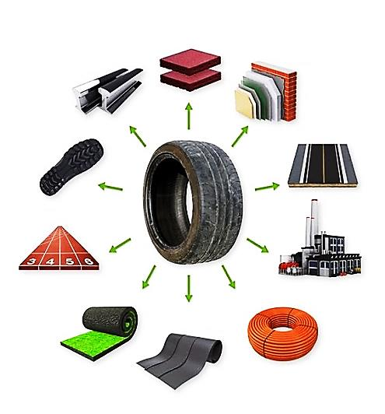
الأثر
يحقق المشروع العديد من الأهداف فى مختلف من المجالات
المجال البيئي
يحقق المشروع العديد من الفوائد البيئية:
تقليل من حجم الإطارات في مكب النفايات وتوفير المساحات بها نظراً لأحجامها الكبيرة وأشكالها المجوفة تشغل الإطارات مساحة كبيرة في مدافن النفايات.
تقليل الإنبعاثات الناتجة عن حرق الإطارات نظراً لصعوبة التحلل طبيعياً، كما يلوث الهواء والمياه والتربة ويؤثر على الزراعة لسنوات عديدة.
منع إنتشار الأمراض حيث أن الإطارات القديمة توفر بيئة مواتية للقوارض والحشرات الحاملة للأمراض.
المجال الإقتصادي
المجال الإجتماعى
• التصدير بقيمة 1.5 مليون دولار في عام 2021، و2 مليـون دولار حتى تاريخه في عام 2022 للعديد من الدول.
• تغطية 90% من إحتياجات السوق المحلي وفرض جودتنا والسعر المنافس لجميع أنواع الإطارات.
• تم توفير فرصة عمل لـ 1000 عامل وستصــل إلى 1500 عامل بنهاية العــام الحالى بمشيئة الله وقابل للزيادة إلى 5000 عامل.
• يتم عمل ندوات ودورات توعية بيئية وصناعية بإستمرار للعاملين وكيفية التعامل مع المواد في جميع مراحل الصناعة.
• اقتراح عمل مبادرات توعية ضد مخاطر التخلص الغير آمن للإطارات المستعملة واقتراح استخدامات أخرى لها واستخراج خامات منها لصناعات أخرى مثل:
الطاقة الإنتاجية للمشروع يومياَ | سعر الوحدة | ما يتم توفير إستيراده ويتم استخدامه محلياً وللتصدير
10آلاف إطار خارجى | متوسط سعر الإطار 15 دولار | 150 ألف دولار للإستهلاك المحلى والتصدير.
18 ألف إطار داخلى (بالون هواء) | متوسط سعر البالون 3 دولار | 65 ألف دولار
1.5 مليون قطعة باتش لحام الإطارات | متوسط سعر القطعة 1 جنيه مصرى | 81 ألف دولار
15 ألف قطعة غيار مطاطية | متوسط سعر القطعة 1 دولار | 15 ألف دولار
30 طن من خام المطاط | متوسط سعر الطن 1000 دولار | 30 ألف دولار
1-إنتاج المطاط المستصلح (شيت مطاطى).
2- صناعة أرضيات الملاعب الصناعية.
3- صناعة المسارات الرياضية.
4- صناعة الأحذية.
5- صناعة الصلب.
6- صناعة البلاط المطاطى.
7- صناعة العزل فى مشاريع البناء.
8- صناعة الطرق الأسفلتية والمطبات.
9- فى مجال الطاقة كوقود.
10- صناعة الخراطيم وغيرها من المنتجات المطاطية.

